Slide 1



КАРАГАНДИНСКИЙ ЦЕНТР СОЦИАЛЬНОЙ АДАПТАЦИИ ЛИЦ С ИНВАЛИДНОСТЬЮ «TEN QOGAM»

Slide 2
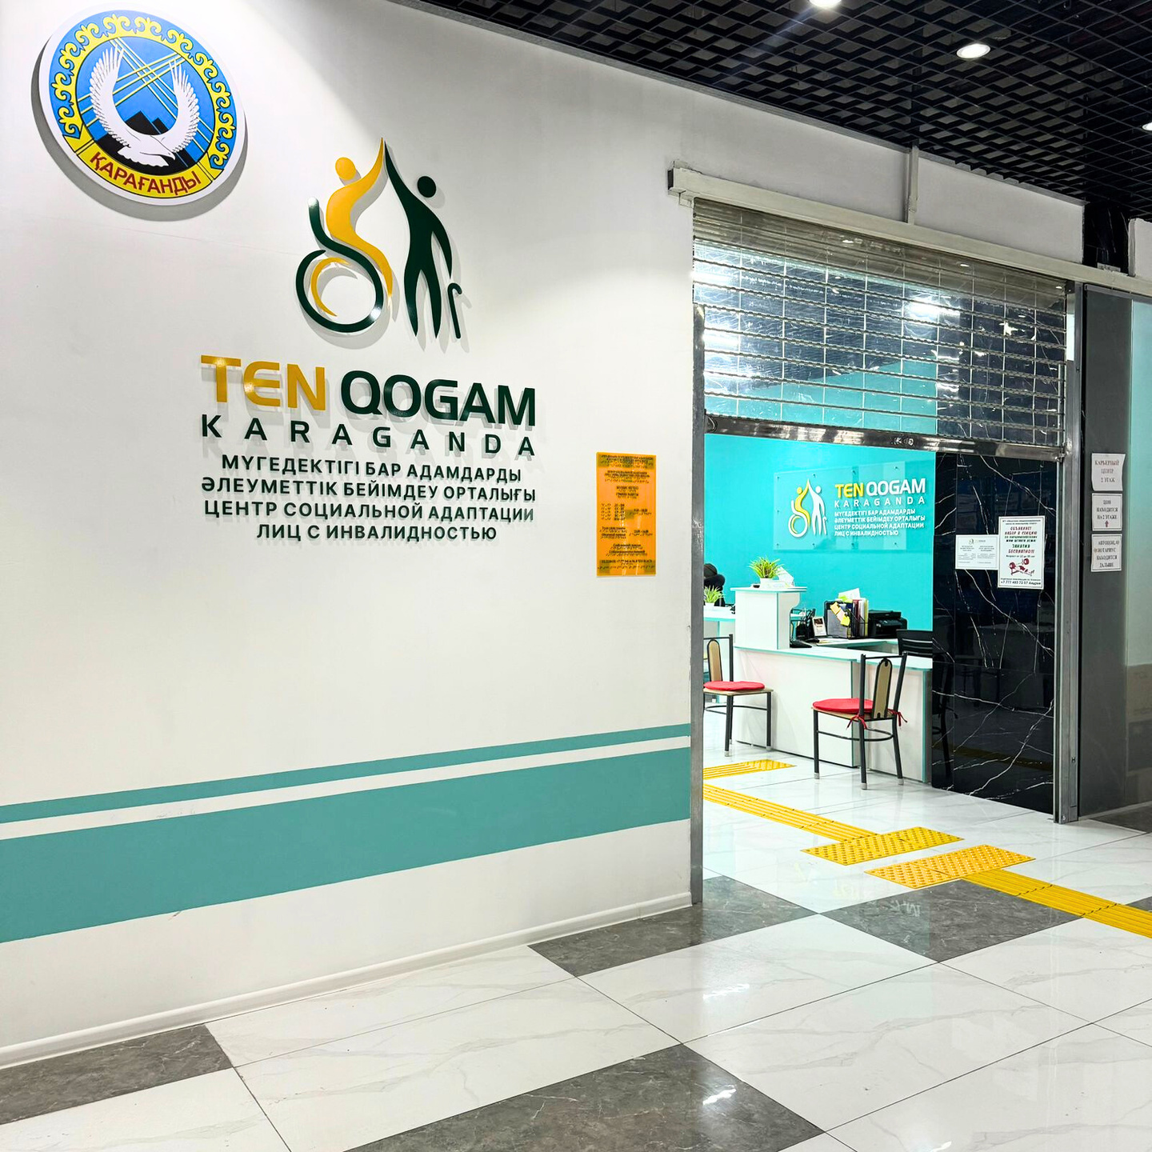
КАРАГАНДИНСКИЙ ЦЕНТР СОЦИАЛЬНОЙ АДАПТАЦИИ ЛИЦ С ИНВАЛИДНОСТЬЮ «TEN QOGAM» РЕАЛИЗУЕТ СВОЮ ДЕЯТЕЛЬНОСТЬ С ОКТЯБРЯ 2022 ГОДА В РАМКАХ ГОСУДАРСТВЕННОГО СОЦИАЛЬНОГО ЗАКАЗА ГУ «ОТДЕЛ ЗАНЯТОСТИ И СОЦИАЛЬНЫХ ПРОГРАММ ГОРОДА КАРАГАНДЫ» ОБЩЕСТВЕННЫМ ОБЪЕДИНЕНИЕМ ИНВАЛИДОВ «QAMQOR PLUS»

Slide 3









Статистика Центра социальной адаптации лиц с инвалидностью «Ten Qogam» в городе Караганде Общественного объединения инвалидов «Qamqor Plus» за 2023 год
Консультации по трудоустройству
Мероприятия, тренинги, лекции
949
77
249
417
106
Социальные услуги
Юридические услуги
Психологические услуги

Slide 4
Статистика Центра социальной адаптации лиц с инвалидностью «Ten Qogam» в городе Караганде Общественного объединения инвалидов «Qamqor Plus» за первое полугодие 2024 года
Консультации по трудоустройству
Мероприятия, тренинги, лекции
2547
221
143
278
74
Социальные услуги
Юридические услуги
Психологические услуги

Slide 5

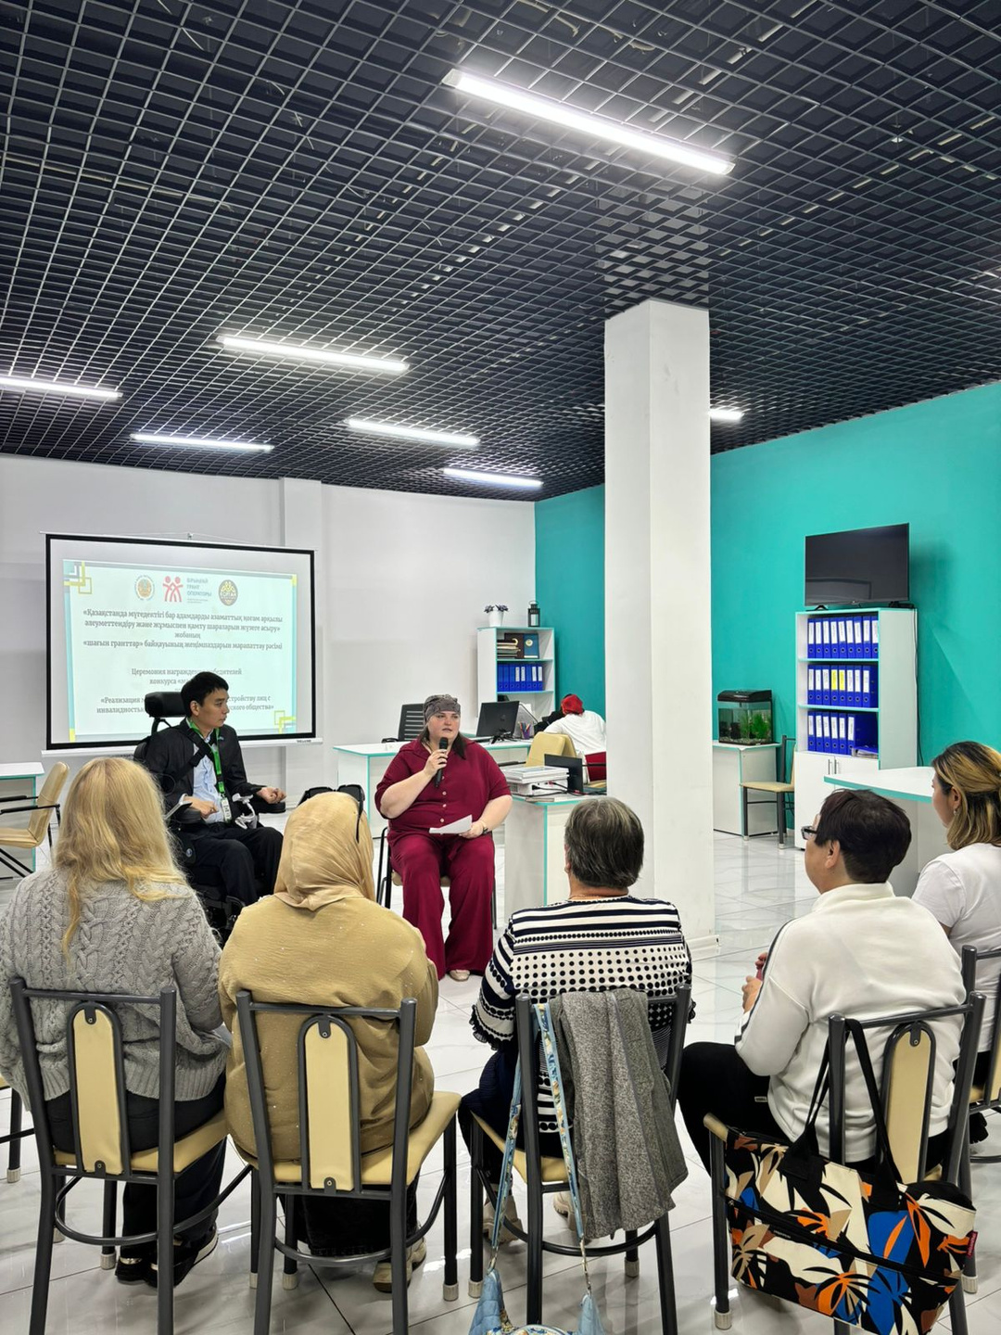

ЦЕНТР СОЦИАЛЬНОЙ АДАПТАЦИИ ЛИЦ С ИНВАЛИДНОСТЬЮ В ГОРОДЕ КАРАГАНДЫ ОКАЗЫВАЕТ БЕСПЛАТНУЮ ИНФОРМАЦИОННО-КОНСУЛЬТАТИВНУЮ И РЕСУРСНУЮ ПОДДЕРЖКУ:
  СОДЕЙСТВИЕ В ТРУДОУСТРОЙСТВЕ;
  СОЦИАЛЬНАЯ АДАПТАЦИЯ;
  ЮРИДИЧЕСКАЯ ПОМОЩЬ;
  ПСИХОЛОГИЧЕСКАЯ ПОМОЩЬ;
  ПОМОЩЬ В ОФОРМЛЕНИИ ДОКУМЕНТОВ ДЛЯ ПОЛУЧЕНИЯ ГОСУДАРСТВЕННЫХ УСЛУГ;
  ПОМОЩЬ В ПОДБОРЕ ТЕХНИЧЕСКИХ СРЕДСТВ РЕАБИЛИТАЦИИ, В РАМКАХ РАБОТЫ ПОРТАЛА СОЦИАЛЬНЫХ УСЛУГ.

Slide 6
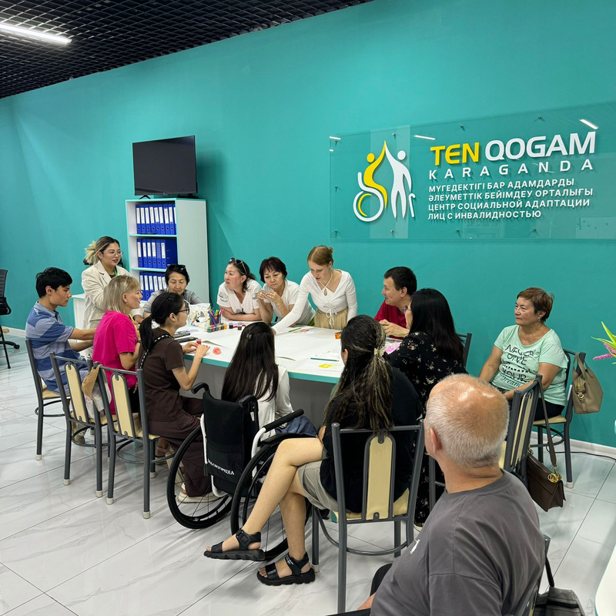
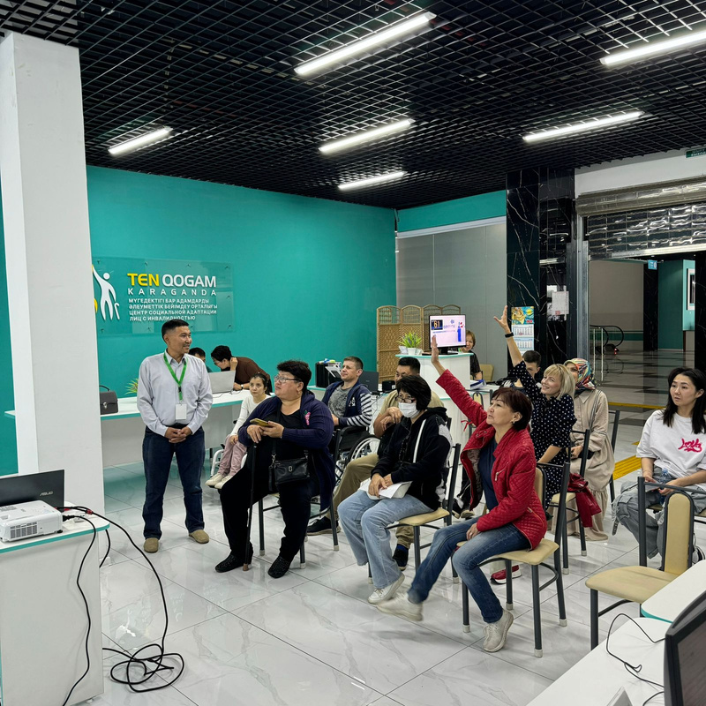
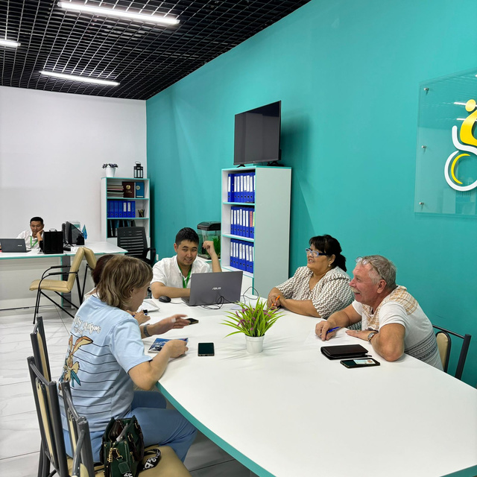
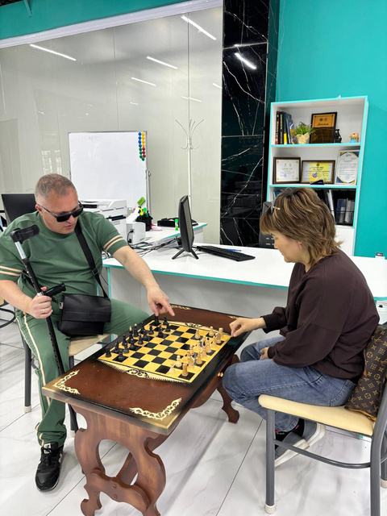

Наши мероприятия
Психологические тренинги
Мероприятия
Курсы
Клубы
"Наши праздничные мероприятия создают атмосферу радости и единства, обеспечивая возможность для общения и укрепления социальной связи среди участников."
"Курсы компьютерной грамотности, английского и казахского языков помогут освоить новые навыки, улучшить квалификацию и уверенно использовать современные технологии."
"Клубы по интересам объединяют людей с общими увлечениями, предоставляя пространство для обмена опытом, развития хобби и формирования дружеских связей."
"Психологические тренинги в нашем центре помогают развивать личные навыки, управлять стрессом и находить новые пути для эмоциональной поддержки и роста."

